Slide 1
MAGNETI

Slide 2
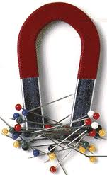
Postoje materijali koji privlače gvožđe. Ta osobina privlačenja gvožđa zove se magnetizam. Materijali ili predmeti koji imaju ovu osobinu zovu se magneti. O prirodnim magnetima govori nam legenda iz stare Grčke, kada je jedan pastir otkrio kamen koji privlači gvožđe.

Slide 3
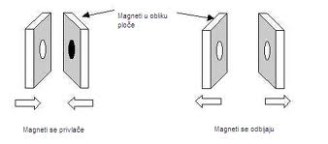
Svi magneti imaju dva pola, a to su sever i jug. Severni deo magneta je najčešće plave boje a južni crvene. Magnetna sila je najjača na krajevima magneta. Isti polovi magneta se odbijaju a suprotni privlače.

Slide 4
Osim prirodnih magneta, postoje i veštački magneti. Ljudi su davno otkrili da je magnetizam prelazan, jer kada trljamo gvožđe od magnet i on sam postaje magnet. Kažemo da su tada namagnetisani.

Slide 5
KRAJ!!!
Aleksa Prtenjača III 6
O.Š. „Branko Ćopić“ Beograd

